Slide 1
Trường Tiểu học Lý Thường Kiệt
KHOA HỌC 5
PHÒNG TRÁNH
CÁC BỆNH LÂY TRUYỀN
DO MUỖI ĐỐT(tiết 1)

Slide 2
KHỞI ĐỘNG
Để dùng thuốc an toàn chúng ta cần lưu ý điều gì?
Chỉ dùng thuốc khi thật cần thiết, dùng đúng thuốc, đúng cách và đúng liều lượng. Cần dùng thuốc theo chỉ định của bác sĩ, đặt biệt là thuốc kháng sinh.

Slide 3
Chủ điểm: Tri ân thầy, cô giáo
Thứ ba ngày 16 tháng 11 năm 2021
Khoa học:
PHÒNG TRÁNH
CÁC BỆNH LÂY TRUYỀN
DO MUỖI ĐỐT (tiết 1)

Slide 4
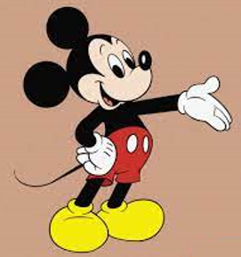
Khoa học
Phòng bệnh sốt rét
Dấu hiệu và tác hại
của bệnh sốt rét.
Cách phòng bệnh sốt rét.

Slide 5
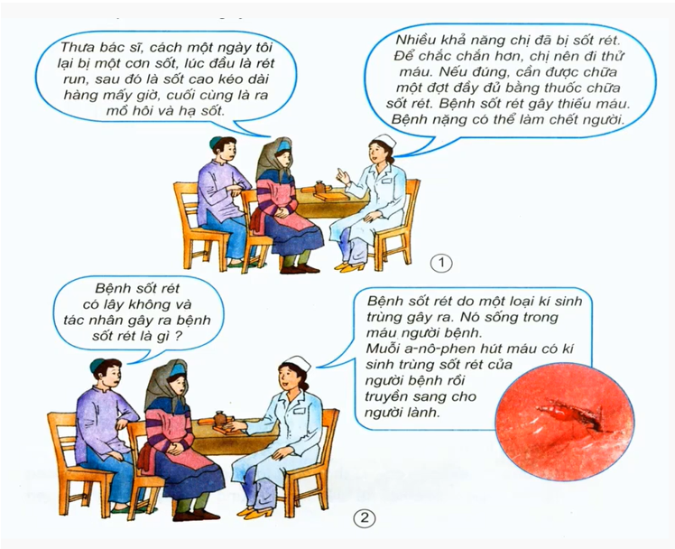
I. Dấu hiệu và tác hại của bệnh sốt rét
Đọc các thông tin trong hình 1, 2 SGK Khoa học 5 trang 26 và trả lời các câu hỏi:
1. Nêu các dấu hiệu của bệnh sốt rét?
2. Tác nhân gây ra bệnh sốt rét là gì?
3. Bệnh sốt rét có thể lây từ người bệnh sang người lành bằng đường nào?
4. Bệnh sốt rét nguy hiểm như thế nào?

Slide 6
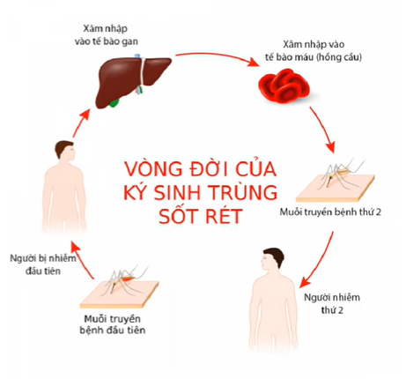
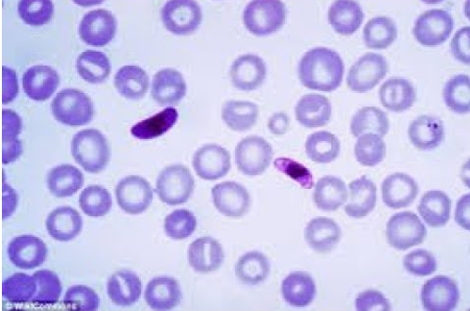
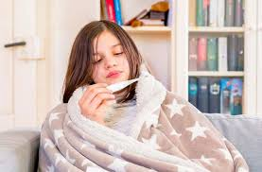
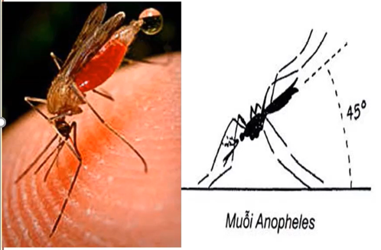
I. Dấu hiệu và tác hại của bệnh sốt rét
Đọc các thông tin trong hình 1, 2 SGK Khoa học 5 trang 26 và trả lời các câu hỏi:
1. Nêu các dấu hiệu của bệnh sốt rét?
Cách 1 ngày bị 1cơn sốt, lúc đầu là rét run, sau đó là sốt cao kéo dài hàng mấy giờ, cuối cùng ra mồ hôi và hạ sốt.
2. Tác nhân gây ra bệnh sốt rét là gì?
Bệnh sốt rét do một loại kí sinh trùng gây ra. Nó sống trong máu người bệnh.
3. Bệnh sốt rét có thể lây từ người bệnh sang người lành bằng đường nào?
Muỗi a-nô-phen hút máu có kí sinh trùng sốt rét của người bệnh rồi truyền sang cho người lành.
4. Bệnh sốt rét nguy hiểm như thế nào?
Bệnh sốt rét gây thiếu máu. Bệnh nặng có thể làm chết người.

Slide 7
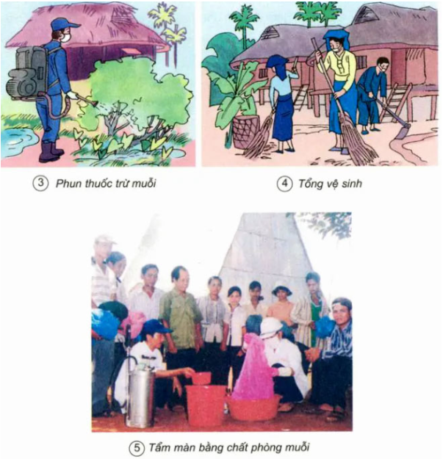
II. Cách phòng bệnh sốt rét
Quan sát hình 3, 4, 5 SGK Khoa học 5 trang 27 và trả lời các câu hỏi:
1. Mọi người trong tranh đang làm gì? Làm như vậy có tác dụng gì?
2. Chúng ta cần làm gì để phòng bệnh sốt rét cho mình và người thân cũng như những người xung quanh?

Slide 8
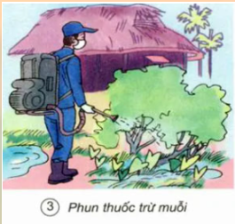
II. Cách phòng bệnh sốt rét
1. Mọi người trong tranh đang làm gì? Làm như vậy có tác dụng gì?
- Một người đang phun thuốc trừ muỗi.
- Phun thuốc trừ muỗi để tiêu diệt muỗi, phòng bệnh sốt rét.

Slide 9
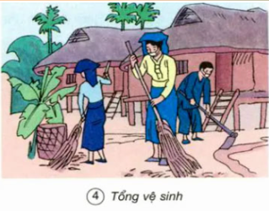
II. Cách phòng bệnh sốt rét
1. Mọi người trong tranh đang làm gì? Làm như vậy có tác dụng gì?
- Mọi người đang quét dọn về sinh, khơi thông cống rãnh.
- Đây là những nơi muỗi thường ẩn nấp, sinh sản. Không có chỗ ẩn nấp muỗi sẽ chết.

Slide 10
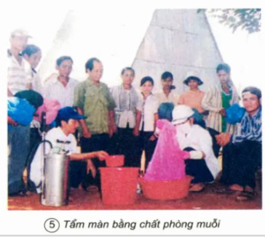
II. Cách phòng bệnh sốt rét
1. Mọi người trong tranh đang làm gì? Làm như vậy có tác dụng gì?
- Mọi người đang tẩm màn bằng chất phòng muỗi.
- Làm như vậy để muỗi không chui vào màn đốt người, tránh muỗi mang kí sinh trùng từ người bệnh sang người lành.

Slide 11
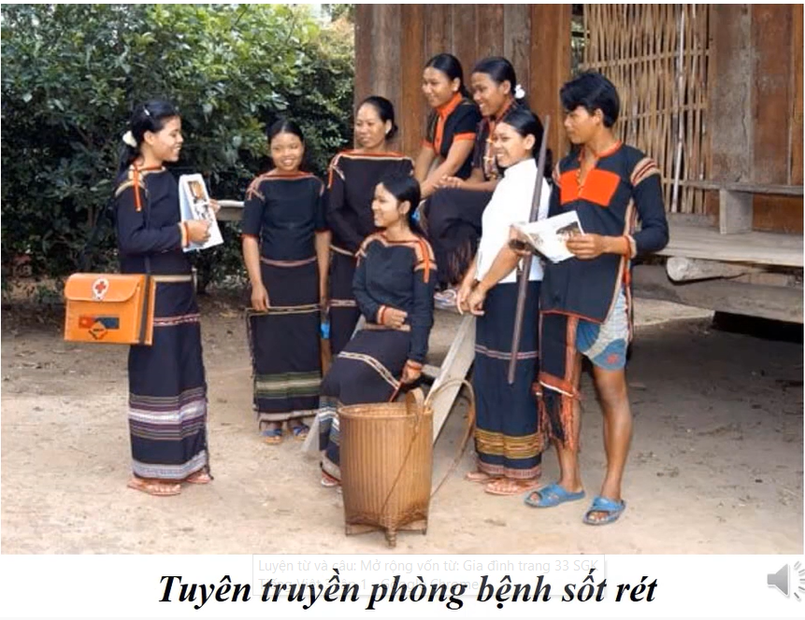
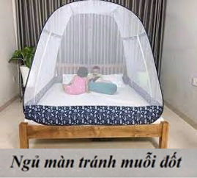
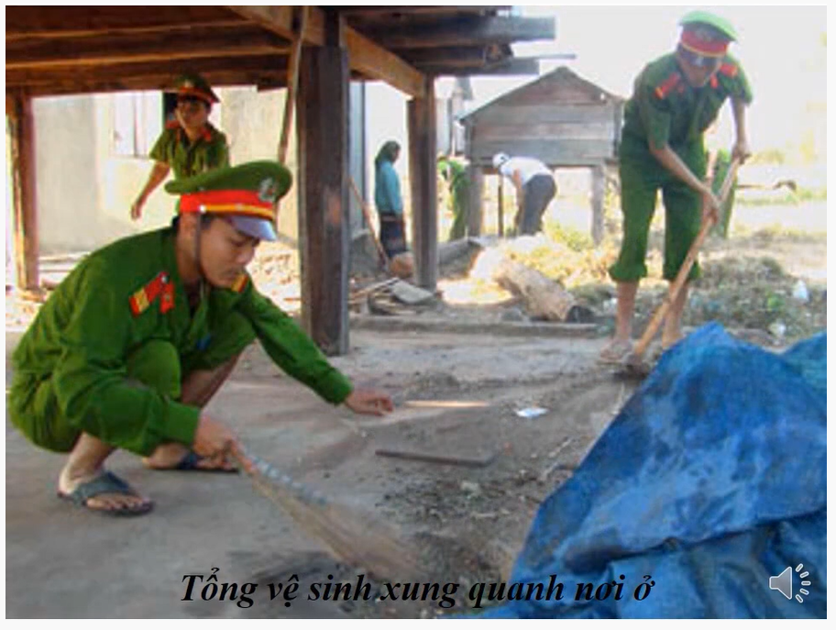
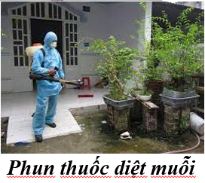
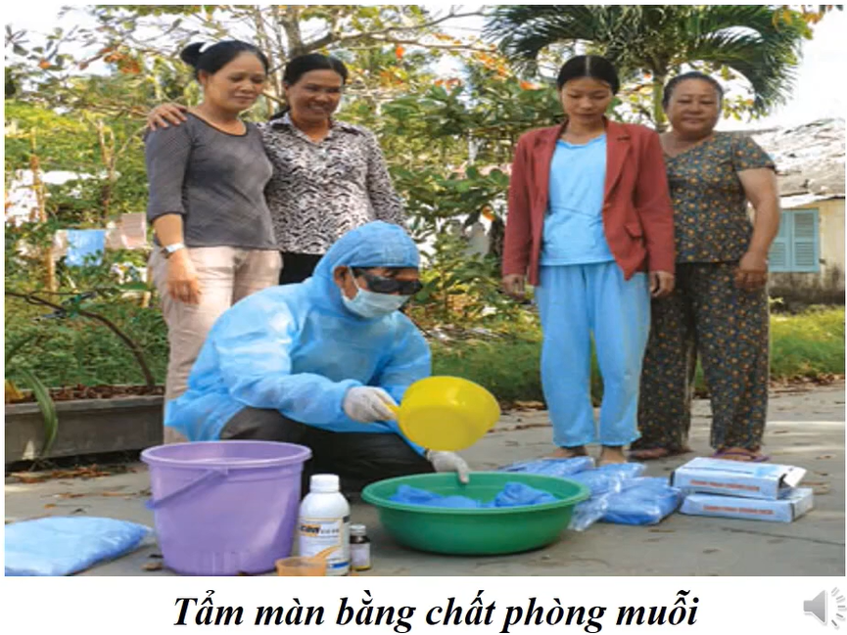
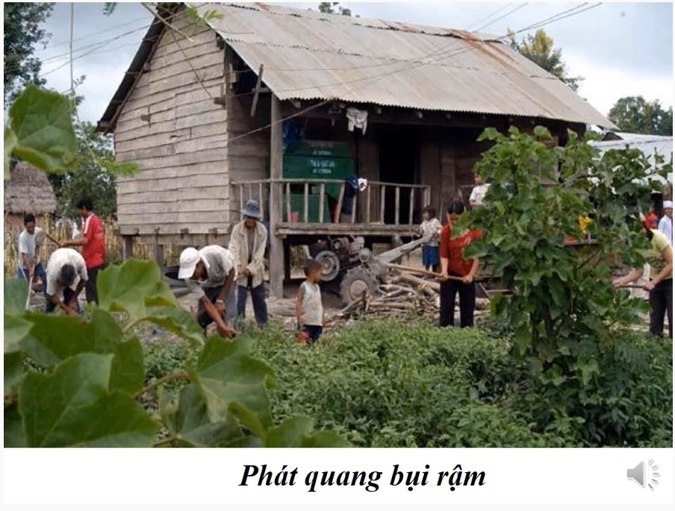
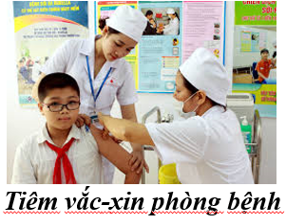

Slide 12
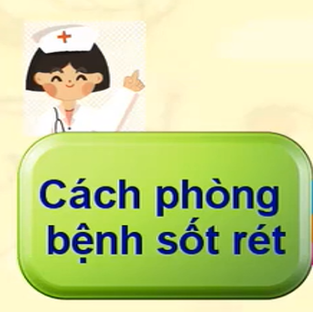

Slide 13
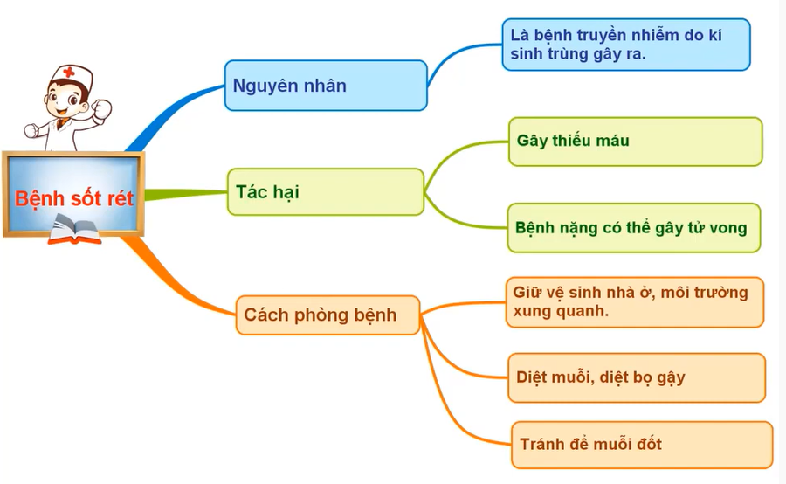

Slide 14
Ghi nhớ

Slide 15
Tác nhân gây bệnh và con đường lây truyền bệnh sốt xuất huyết.
Những việc nên làm để
phòng bệnh sốt xuất huyết.

Slide 16
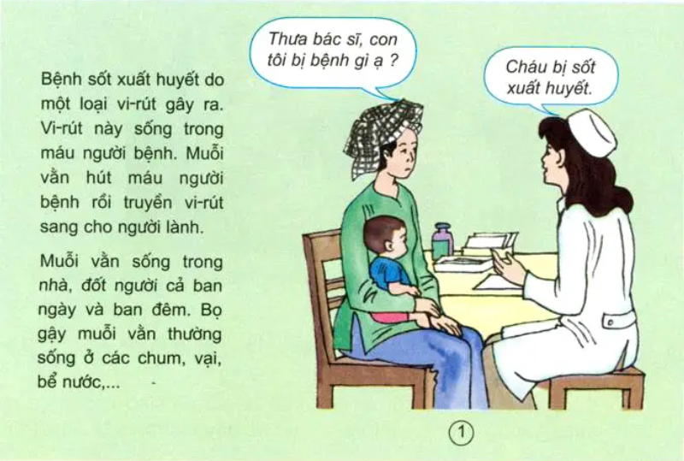
I.Tác nhân gây bệnh và con đường lây truyền bệnh sốt xuất huyết là gì?
Đọc các thông tin trong hình 1SGK trang 28 và chọn trả lời đúng cho các câu hỏi:
1.Tác nhân gây ra bệnh sốt xuất
huyết là gì?
2. Muỗi truyền bệnh sốt xuất huyết
có tên là gì?
3.Muỗi vằn sống ở đâu?
4. Tại sao bệnh nhân sốt xuất huyết phải nằm màn cả ngày?

Slide 17
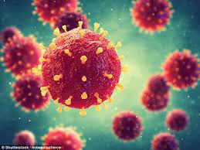
I.Tác nhân gây bệnh và con đường lây truyền bệnh sốt xuất huyết là gì?
1. Tác nhân gây ra bệnh sốt xuất huyết là gì?

a) Vi khuẩn
b) Vi-rút

Slide 18
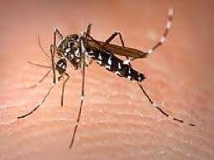
I.Tác nhân gây bệnh và con đường lây truyền bệnh sốt xuất huyết là gì?
2. Muỗi truyền bệnh sốt xuất huyết có tên là gì?

a) Muỗi a-nô-phen
b) Muỗi vằn

Slide 19
I.Tác nhân gây bệnh và con đường lây truyền bệnh sốt xuất huyết là gì?
3.Muỗi vằn sống ở đâu?

a) Trong nhà
b) Ngoài bụi rậm

Slide 20
I.Tác nhân gây bệnh và con đường lây truyền bệnh sốt xuất huyết là gì?
Bọ gậy, muỗi vằn thường sống ở đâu?
a) Ao tù, nước đọng.
b) Các chum,
vại, bể nước.


Slide 21
I.Tác nhân gây bệnh và con đường lây truyền bệnh sốt xuất huyết là gì?
4. Tại sao bệnh nhân sốt xuất huyết phải nằm màn cả ngày?
a) Để tránh bị gió.
b) Để tránh bị muỗi vằn đốt.


Slide 22
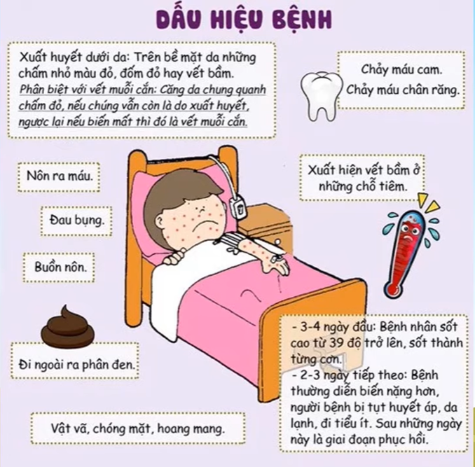
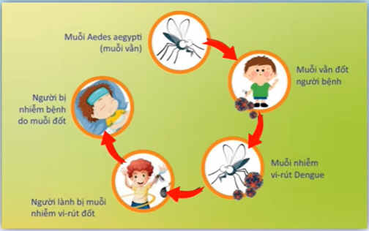

Slide 23
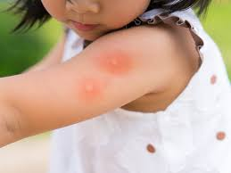
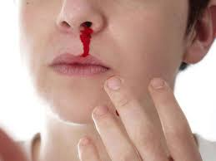
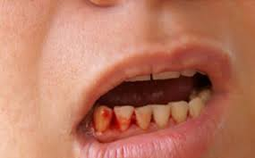
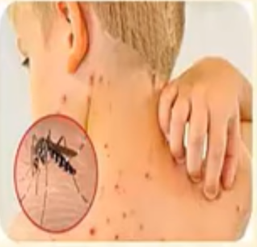
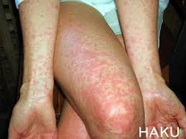
Một số dấu hiệu chính của bệnh sốt xuất huyết.

Slide 24
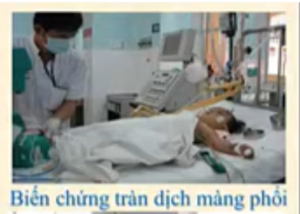
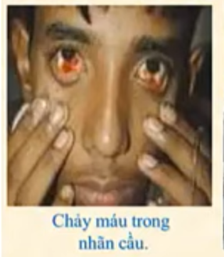
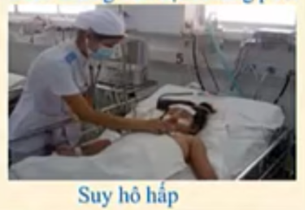
Những biến chứng của bệnh sốt xuất huyết.

Slide 25
I.Tác nhân gây bệnh và con đường lây truyền bệnh sốt xuất huyết là gì?
* Tác nhân gây ra bệnh sốt xuất huyết là gì?
Là do một loại vi-rút gây ra.
* Bệnh sốt xuất huyết được lây truyền như thế nào?
Muỗi vằn hút máu người bệnh trong đó có chứa vi-rút gây bệnh sốt xuất huyết, sau đó đốt người lành, truyền vi-rút gây bệnh sang cho người lành.
* Bệnh sốt xuất huyết nguy hiểm như thế nào?
Bệnh sốt xuất huyết có diễn biến ngắn, nặng có thể gây chết người trong 3 đến 5 ngày. Đặc biệt nguy hiểm đối với trẻ em và hiện nay chưa có thuốc đặc trị để chữa bệnh.

Slide 27
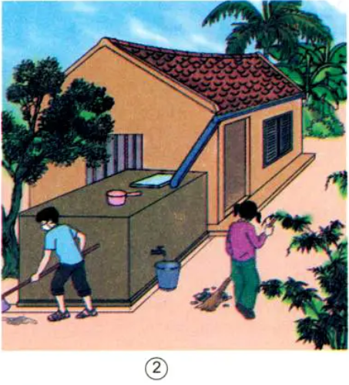
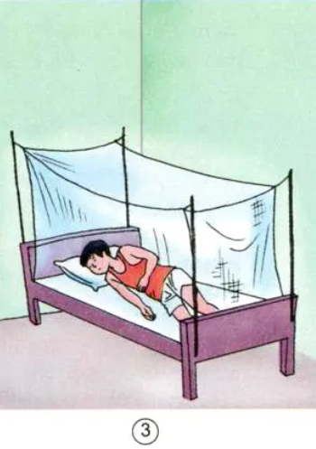
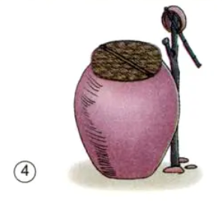
II. Những việc nên làm để phòng bệnh sốt xuất huyết.
Quan sát hình 2, 3, 4 SGK trang 29 và trả lời các câu hỏi:
1. Mọi người trong tranh đang làm gì? Làm như vậy có tác dụng gì?
2. Chúng ta cần làm gì để phòng bệnh sốt rét cho mình và người thân cũng như những người xung quanh?

Slide 28
II. Những việc nên làm để phòng bệnh sốt xuất huyết.
1.Mọi người trong tranh đang làm gì?
Làm như vậy có tác dụng gì?
- Một bạn gái đang quét sân, một bạn trai đang khơi thông đường thoát nước.
- Các bạn làm vệ sinh môi trường không cho muỗi có cơ hội để trứng.

Slide 29
II. Những việc nên làm để phòng bệnh sốt xuất huyết.
1.Mọi người trong tranh đang làm gì?
Làm như vậy có tác dụng gì?
- Một người đang nằm ngủ trong màn.
- Ngủ phải mắc màn để tránh bị muỗi đốt vì muỗi vằn đốt cả ban ngày và ban đêm .

Slide 30
II. Những việc nên làm để phòng bệnh sốt xuất huyết.
1.Mọi người trong tranh đang làm gì?
Làm như vậy có tác dụng gì?
- Một chum nước được đậy kín.
- Cần đậy kín các chum, vại chứa nước để không cho muỗi vằn có nơi để trứng.

Slide 31
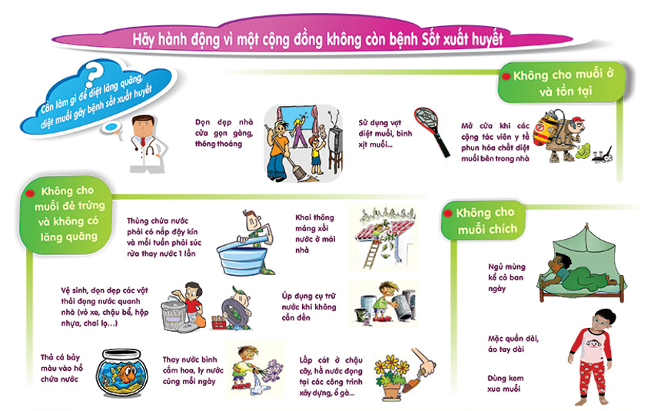

Slide 32
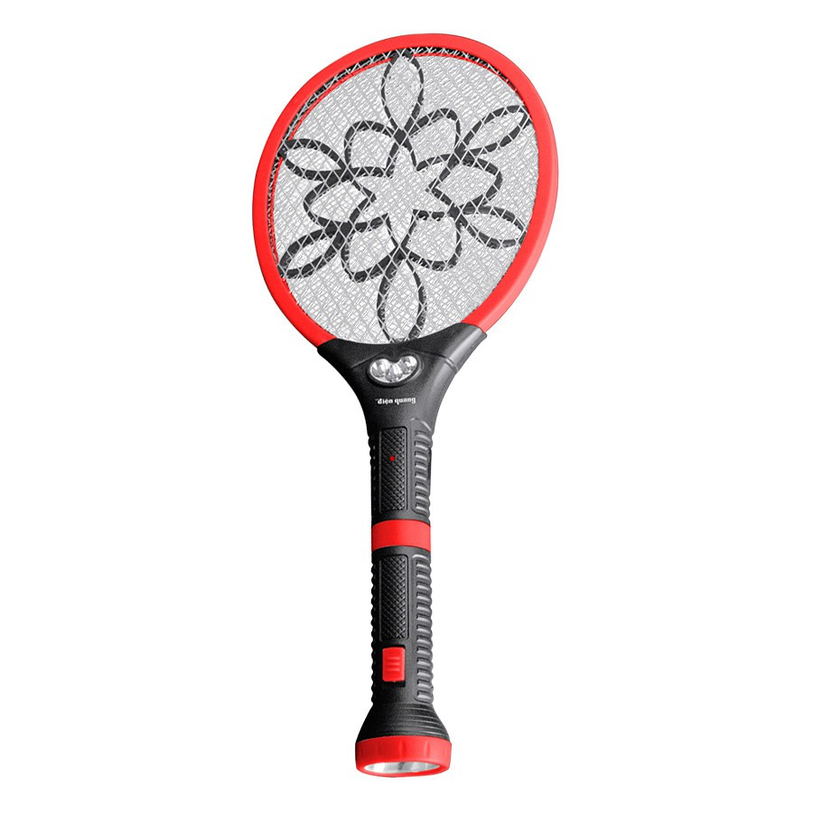
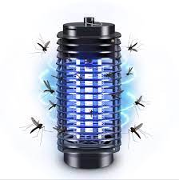
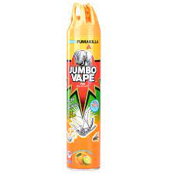
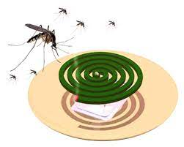
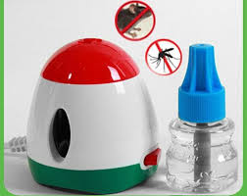
Gia đình em thường sử dụng cách nào để diệt muỗi, diệt bọ gậy?

Slide 34
Xem lại bài học.
Học thuộc phần ghi nhớ
Chuẩn bị bài sau:
Phòng bệnh viêm não

Slide 35
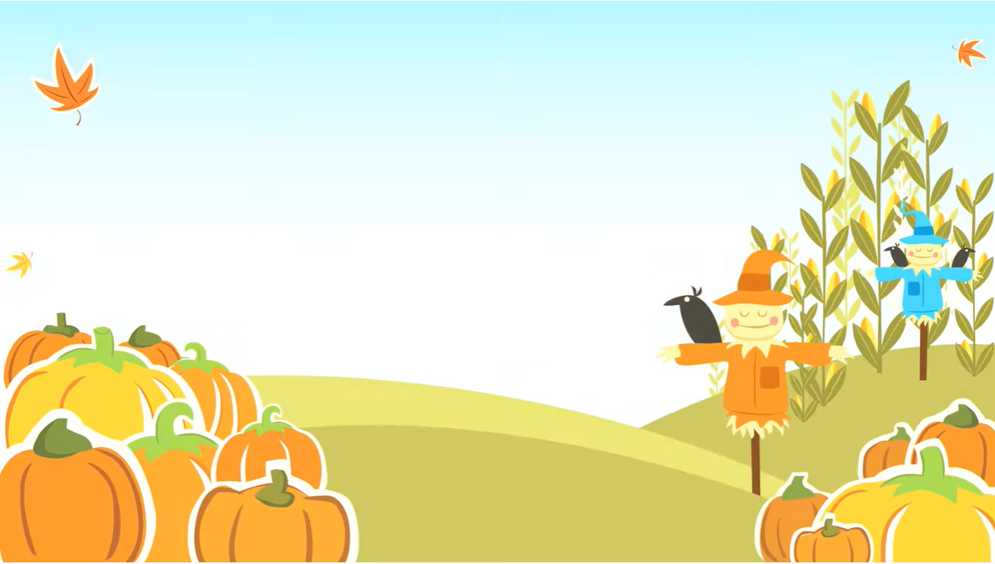
CHÀO CÁC EM

